Slide 1
Jméno autora: Mgr. Olga Bayerlová Datum vytvoření: 22.04.2013
Číslo DUMu: VY_32_INOVACE_19_AJ1G
Ročník: IV.
Anglický jazyk
Vzdělávací oblast: Jazyk a jazyková komunikace
Vzdělávací obor: Anglický jazyk
Tematický okruh: Budoucí čas
Téma: Použití will a going to
Metodický list/anotace: Prezentace určená pro výklad a opakování pomocí projekce PC nebo formou vytištění pracovního listu s následnou kontrolou.

Slide 2
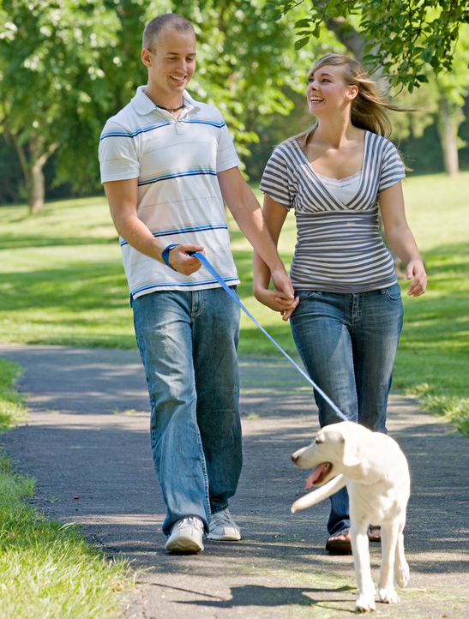
Future with will or going to
will
going to
Let‘s go for a walk.
That‘s a nice idea.
The weather will be beautiful.
I would like to be with you forever.
I‘m going to marry you.
We can have a barbecue.
It will be great.
Our parents are going to visit us.
I‘m going to tell them about our wedding.

Slide 3
Excercise
Translate the sentences using will or going to.
Myslím si, že příští rok budeš nejlepším studentem.
Chystám se zavolat mým rodičům. Budeš doma příští víkend?
Hodlám se učit na test v autoškole.
Její sestra ti bude vždy pomáhat.
Děti se chystají napsat domácí úkoly.

Slide 4
Solution
Translate the sentences using will or going to.
I think you will be the best student next year.
I‘m going to call my parents. Will you be at home next weekend?
I‘m going to study for my driving test.
Her sister will always help you.
Children are going to write their homework.

Slide 5
Citace:
Zdroj obrázků: MS Office, Verze: 14.0.6129.5000 (64bitová verze)

